Slide 1
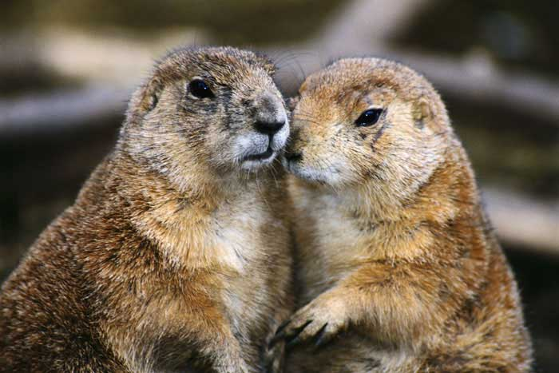
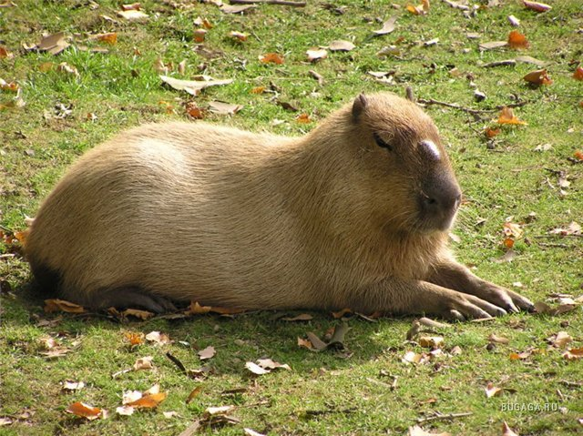
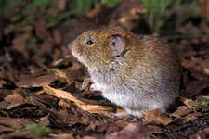
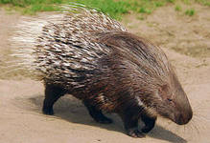
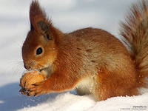
Ряд Гризуни

Slide 2
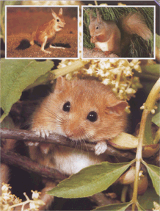
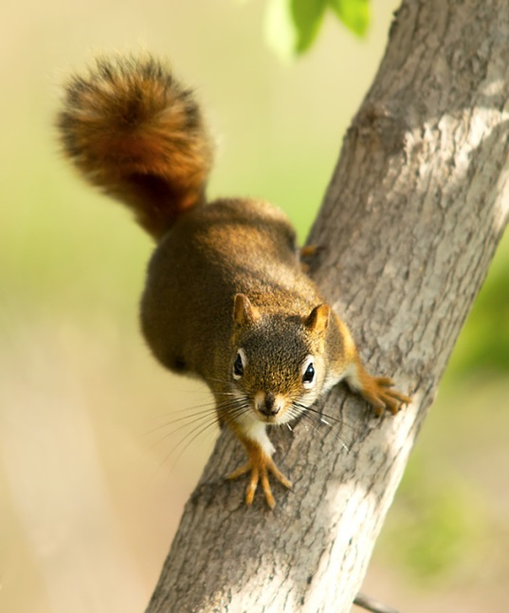
Гризуни найбільш численний серед ссавців загін тварин - близько 1600 видів. Розділяються на 32 сімейства, поширені по всій земній кулі.

Slide 3
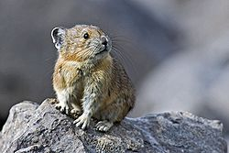
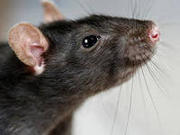
Біологічна класифікація
Царство:Тварини (Metazoa)
Тип:Хордові (Chordata)
Клас:Ссавці (Mammalia)
Підклас: Плацентарні (Eutheria)
Надряд: Гризуни (Glires)

Slide 4
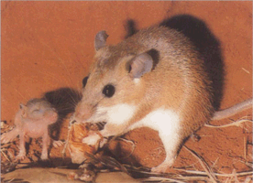
Гризуни пристосовані до деревного, наземному і підземному, навколоводних способу життя. Багато активні вдень, але частіше виходять з укриттів в сутінки або вночі. Розміри тіла від декількох сантиметрів до 1,5 м., у багатьох досить довгий хвіст. У гризунів зазвичай добре розвинений волосяний покрив.

Slide 5
Основні дані: Зуби та жувальні м'язи Латинська назва цього ряду - Rodentia. Вона походить від дієслова „rodere", яке перекладається як „гризти". Усі гризуни мають схожу будову щелеп. У них немає іклів. Між різцями й корінними зубами є великий простір (діастема). Різців у них всього по одному з кожного боку верхньої і нижньої щелеп. Різці не мають коріння. Вони гострі, як бритва. При розгризанні твердої їжі різці стираються. Спереду вони вкриті винятково твердим шаром емалі, а їх задня частина складається з м'якого дентину. Завдяки цій особливості зуби гризунів самозаточуються і мають характерний вид долота.

Slide 6
Різці ростуть протягом усього життя тварин, які, у свою чергу, повинні гризти тверді предмети, щоб сточувати твердий верхній шар зубів. Усього у гризунів може бути від 12 до трохи більше ніж 20 зубів. Жувальна поверхня корінних зубів буває дуже різноманітна - від горбкуватої до гребінчастої. Губи відіграють роль „брами" для захисту від потрапляння у рот непотрібних частинок.

Slide 7
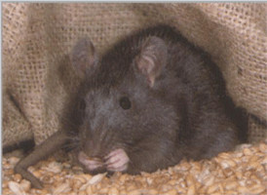
Жувальні м'язи : Для гризунів важливими є м'язи, які знаходяться за щоками зовні щелепи. Ці м'язи не тільки замикають щелепи, але й дозволяють висовувати вперед нижню щелепу. Різний розвиток і функції цих м'язів привели до розділення гризунів на три найважливіші групи (інші вчені виділяють більше груп). Найбільш поширена з них - це мишоподібні, які змогли пристосуватися до різної їжі і найнеймовірніших умов життя.

Slide 8
Поширення гризунів :
Велике поширення гризунів пов'язане з тим, що ці тварини дуже плодовиті. Багато з них можуть мати декілька приплодів на рік, і в кожному вони приводять велику кількість дитинчат. Існує своєрідна саморегуляція їхньої народжуваності. Гризуни пристосувалися до різноманітної їжі. Полівка протягом року могла б мати до 13 приплодів по 8 дитинчат в кожному. Зазвичай гризуни - рослиноїдні тварини, проте під впливом умов багато хякі з них стали практично всеїдними. На відміну від дитинчат інших мишей, новонароджені дитинчата голчатої миші хоча б частково покриті шерстю. Вони починають бігати через З дні після появи на світ.

Slide 9
Чи тобі відомо,що…
Для щурів не є перешкодою навіть цегляна стіна. Різці цих гризунів спроможні здавити предмет з силою приблизно 1680 кг на 1 см2.
Під час катастрофічного збільшення чисельності хатніх мишей в Центральній Каліфорнії, що мало місце в 1926 році, за підрахунками дослідників, на 1 м2 припадало близько 20 гризунів.
Патагонська мара може пробігти велику відстань. Максимальна швидкість руху гризуна цього виду складає близько 45 км/год.
Деякі представники родини сліпакових (Spalacidae) протягом місяця перекопують до 500 кг землі.

Slide 10
В процесі еволюції виникло безліч видів гризунів. Вони пристосувалися до життя в найрізноманітніших умовах - одні живуть під землею, інші на деревах або навіть у воді. МИШОПОДІБНІ
Підряд мишоподібних утворює найчисленнішу групу гризунів, і, в цілому, четверту частину всіх сучасних видів ссавців. В основному це миші та щурі.
Деякі з них, наприклад, полівки і лемінги, мають коротке й приземкувате тіло, чудово пристосоване для риття тунелів під землею або навіть і в снігу. Сліпаки пристосувалися до життя під землею. Вони не мають вушних раковин і хвоста, а їхні очі вкриті шкірою. Різці в них виступають навіть із закритої пащі, оскільки тварини використовують ці зуби в основному для риття. Широкий ніс допомагає сліпакам при будівництві підземних галерей. Тушканчикові можуть вижити навіть у пустелі, оскільки необхідну вологу отримують з їжі.

Slide 11
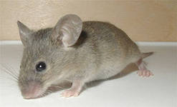
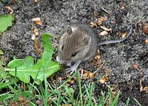
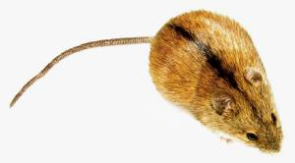
Миша хатня, або домова, або звичайна
Миша споживає рослинну їжу: капусту
Звичайна сіра полівка

Slide 12
СВИНКОПОДІБНІ
Представники підряду свинкоподібних, за винятком північноамериканського дикобраза, населяють Центральну і Південну Америку. Ці тварини відзначаються великою головою і заокругленим носом. У них народжуються досить самостійні, вкриті шерстю дитинчата. Розміри свинкоподібних дуже сильно варіюють - від розміру морської свинки до розміру найбільшого сучасного гризуна - водосвинки.
Багато з них живе на землі, проте північноамериканські дикобрази більшу частину життя проводять на деревах. Нутрії, що належать до цього підряду - чудові плавці. Вони мають плавальні перетинки, які.допомагають їм легко рухатися у воді. Патагонську мару можна впізнати за довгими ногами і великими вушними раковинами. Ця тварина зовні нагадує зайця. Водосвинки утворюють численні стада, які тримаються поблизу берегів водоймищ. Це найбільші сучасні гризуни. Дорослі особини можуть важити до 75 кг.

Slide 13
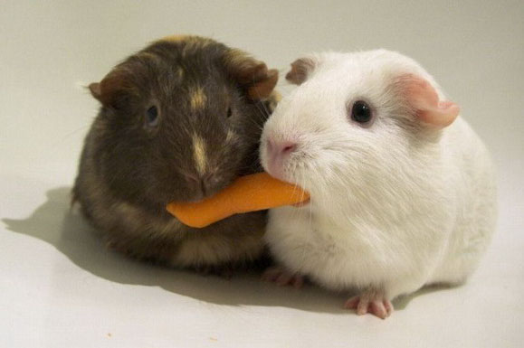
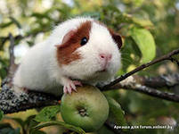
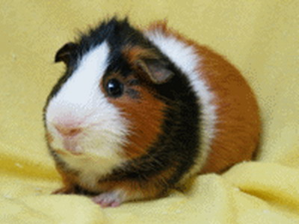

Slide 14
БІЛКОПОДІБНІ
Крім добре відомих нам білок, до підряду білкоподібних належать також бобри, бурундуки, довгоноги, соні і ховрахи. Бобри своїми виключно сильними різцями можуть валити дерева. Із стовбурів дерев вони будують дамби і хатки.
Очі деревних видів білок дозволяють їм точно визначати відстань, яку вони хочуть подолати, стрибаючи з одного дерева на інше. Деякі інші види, наприклад, летяги, можуть за допомогою літальних перетинок, розташованих з боків тулуба, перелітати на значну відстань.

Slide 15
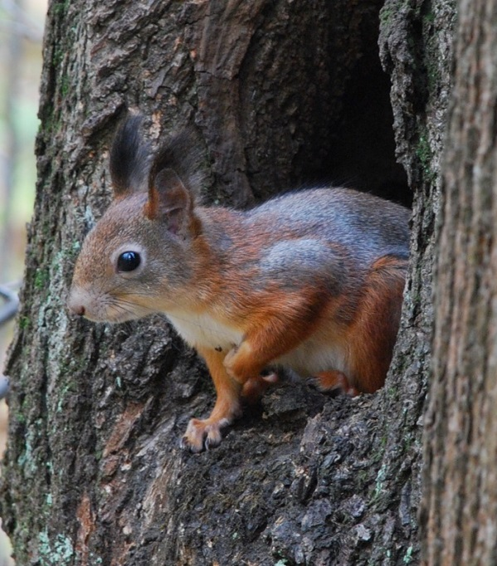
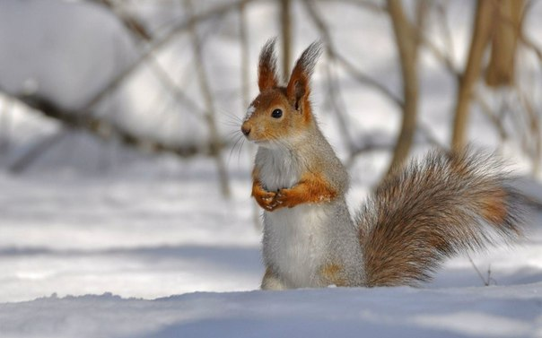
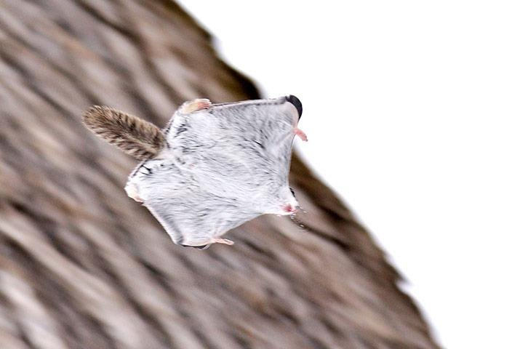
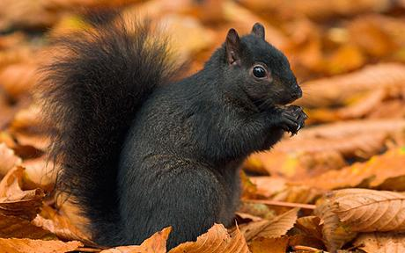
Білка в дуплі
Шерсть білки взимку
Білка-летяга
Білка чорна

Slide 16
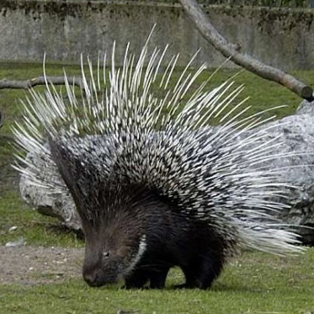
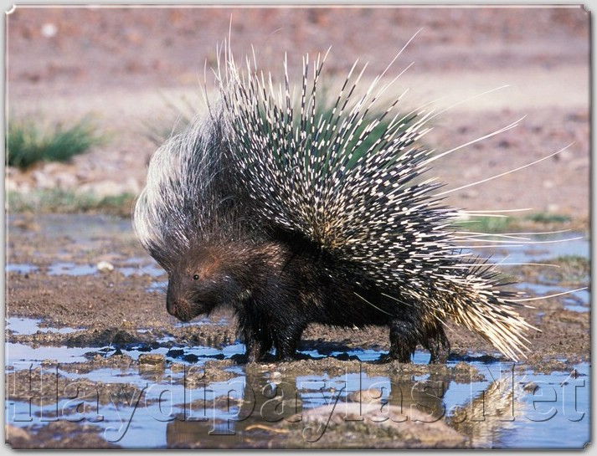
Дикобраз: харчується пагонами й корінням рослин, часто полює на комах або підбирає падаль. Дикобраз активний вночі, а вдень відпочиває в сухих норах або скельних ущелинах.

Slide 17
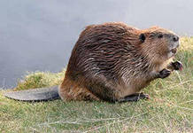
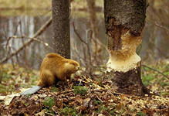
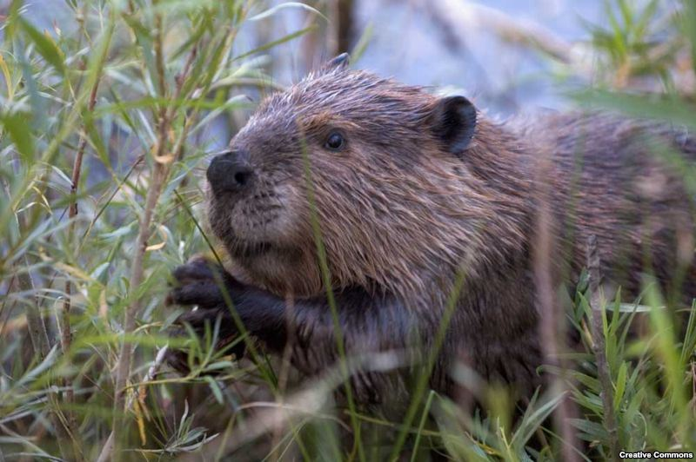
Бобер: другий за величиною, після водосвинки, гризун. Він чудовий плавець і нирець. Характерні особливості бобра - плавальні перетинки і плоский, вкритий лускою хвіст - чудове пристосування для життя у воді.

Slide 18
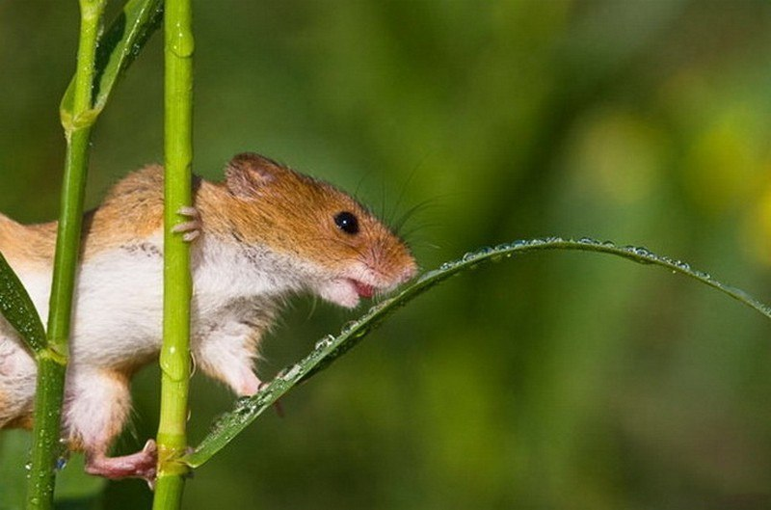
Дякую за увагу!

